Slide 1
Предложение компании GSV
Приглашение к сотрудничеству по организации эффективного обслуживающего подразделения и оказанию качественных услуг

Slide 2
О Компании GSV
Ключевые направления деятельности
Направления:
>16 лет
Стратегическое планирование;
Архитектура;
Руководство и управление;
Организация сервисных подразделений;
Проведение обследования или аудита деятельности;
Автоматизация сервисной и процессной деятельности.
на рынке РФ и СНГ
Создана в 2002 году.
>50 проектов
на рынке технологий
Производственные, Финансовые, Логистические Компании, Государственный сектор …

Slide 4
Цепочка создания ценности. Процессы
Входящая логистика
Производство (операции)
Исходящая логистика
Маркетинг и продажи
Сервис
Закупки
Закупки сырья, запасов
Расходные материалы
Разработка технологий
Информационные технологии
Производственная автоматизация
Управление персоналом
Инфраструктура
Прием и увольнение
Автотранспорт
Отпуска, командировки, больничные
Поддержка офисов
Прибыль

Slide 5
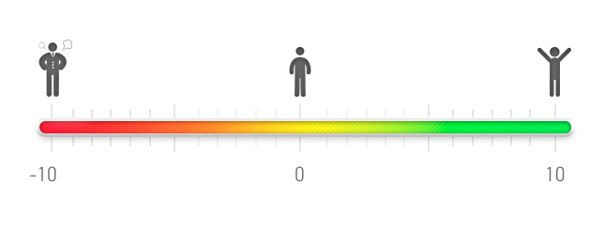
Типичные вопросы при оказании услуг
Доволен ли заказчик? Будет ли он продолжать с нами сотрудничать?
Хвалить, ругать или менять?
Несмотря на успешные проекты, качественные решения и квалифицированных сотрудников, предоставление услуг очень часто недостаточно неэффективно. А иногда – совсем неэффективно.
Как я могу отвечать за ресурсы, если не знаю об из использовании?
Заказчик
Бизнес партнер
Что делают мои сотрудники, эффективны ли они?
Предложение GSV
Зачем мы здесь?
Владельцы ресурсов
Регламент
Обучение
Система
Руководитель
Как быстро и правильно решить мои проблемы?
Услуги
Внешние партнеры
Услуги
Что именно нужно делать? Какие требования нужно выполнять?
Пользователи
Исполнители
Кому и сколько мы должны и за что именно?
Кому, куда и с какой целью был предоставлен доступ?
Специалисты по информационной безопасности
Финансовый контролер
Что делать с этими обращениями?
Где и что установлено? Что используется?
Оператор
Менеджер активов

Slide 6
Требования
Управление услугами
Комплексная реализация процессной части стратегии
Заказчики
Восемь готовых к запуску процессов управления
Управление обращениями
Управление инцидентами
Управление работами
Аналитический куб (узнать о каждом объекте)
Магазин
Разбор почты в объекты управления
Почта
Управление запросами
Сквозная авторизация AD, Google. Интеграция с мониторингом
Пользователи
События
Управление изменениями
Учет услуг и активов по каждому пользователю
Бесплатное согласование на любом уровне
Решение
Управление регламентными работами
Преднастроенные услуги (1С, SAP, HR, АХО)
Согласующие
Расписание
Гибкие сценарии обслуживания
Активы
Управление активами
Готовые шаблоны процессов, инструкций
Менеджеры

Slide 7
Жизненный цикл соглашений и возможности SES
Изъятие из обращения
Определение базовой услуги
Определение сервисов
Создание моделей Соглашений разных уровней
100%
SES
Разработка или изменение сервиса
Переговоры и продажи
Внедрение
Исполнение
Оценка
100%
SES
Архив
Знания и опыт
Развитие
PDCA
Обсуждение, согласование и подписание
Партнерство
10-20%
SES
100%
SES
Отчетность
Сравнение
Соревнование
100%
SES
Магазин самообслуживания
Задачи
Учет доступа и активов
Настройка SES
Обучение - моделирование – игра
Интеграция
100%
SES

Slide 8
Наше предложение по повышению эффективности оказания услуг
Предложение GSV
Регламентация
Автоматизация
Мониторинг
Интеграция
Регламенты и инструкции
Сервис SES
Услуги и соглашения
Портал заказов
Отчеты
База активов
Семинар
Согласование
Задачи
Пользователи
Сотрудники
Руководители и Партнеры
Команда
Знания и навыки

Slide 9
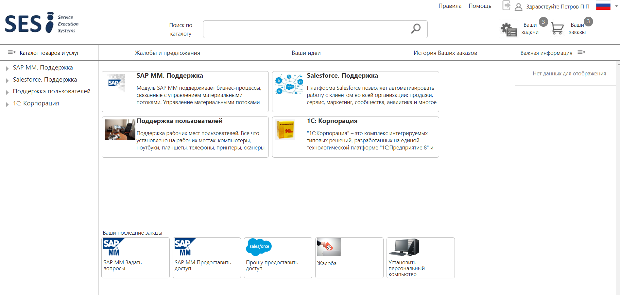
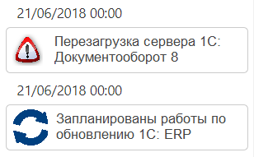
Сервис SES
Облачный сервис
Собственная разработка
Облако в РФ
Mail.ru, Yandex
Профиль пользователя (включая Доступ и Активы)
Каталог услуг и поиск по нему
Магазин заказа товаров и услуг;
Простой и логичный интерфейс;
Самостоятельный заказ;
Настройка разбора почты (для мониторинга и писем пользователей);
Работа пользователя, оператора и исполнителя в едином пространстве;
Оценка достижения целевых показателей по качеству обслуживания.
Повторяющиеся обращения
Информирование пользователей
Для Пользователей
Для Исполнителей
Для Согласующих
Для Руководителей
Подробнее о функциональных возможностях …
… и многое другое, о чем мы с гордостью расскажем на семинаре!

Slide 10
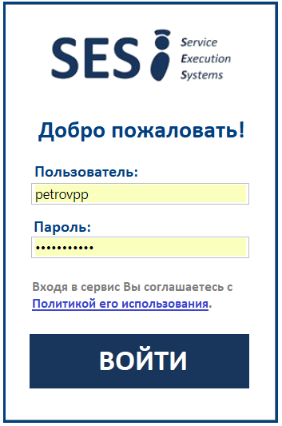
Что смотреть:
Магазин;
Лоты для заказа;
Регистрацию обращений;
Разделы Правила и Помощь;
Служебные объявления;
Профиль Пользователя;
Ваши заказы.
Я Пользователь и у меня «Проблема»!
Протестировать SES, как Пользователь:
Демостенд: https://demo.ses-team.ru/ses
Логин: user1
Пароль: 4$er!_1
Перейти к Руководству Пользователя >>
Я Исполнитель, я все решу!
Что смотреть?
Ваши задачи;
Получил, открыл, выполнил, отчитался;
Задачи на Ваших группах;
Отчет по Вашей работе.
Протестировать SES, как Исполнитель:
Демостенд: https://demo.ses-team.ru/ses
Логин: specialist1
Пароль: sptwbfkbcn1_!
Перейти к Руководству Исполнителя >>
Пользователь
Исполнитель
Оператор
Согласующий
Бизнес партнер
Менеджер активов
Технолог

Slide 11
Бесплатно
Тариф «Партнерский» – 800 руб./мес.
за одного Исполнителя закрывавшего задачи в сервисе SES
Бесплатно
Инициатор
Исполнитель
Аналитик
Администратор
Заказ услуги;
Заполнение лотов;
Просмотр своего Профиля (выданных активов, предоставленного доступа, прохождение инструктажей);
Контроль статуса и времени решения обращения.
Регистрация обращений от лица пользователя;
Получение уведомлений о назначении задач;
Просмотр всех задач группы;
Назначение задач на себя;
Выполнение задач по инцидентам, запросам на обслуживание, изменениям и регламентным работам;
Выполнение задач, используя коды закрытия и предварительно подготовленные ответы;
Переклассификация объектов при не верной классификации;
Открытие дочерних задач;
Перенос срока исполнения по согласованию с инициатором;
Просмотр договорных условий обслуживания;
Контроль нормативов выполнения задач;
Эскалация;
Контроль календаря загрузки;
Планирование отпусков и замены;
Контроль персональной эффективности;
Прохождение инструктажей;
Ведение базы активов;
Использование статей типовых решений;
Заведение услуги и сервисов;
Заведение лотов и дополнительных полей к ним;
Регистрация пользователей (при отсутствии интеграции с AD или Google)
Настройка разбора почтовых сообщений;
Работа в дизайнере сценария обслуживания;
Настройка маршрутов прохождения задач;
Формирование стандартных кодов закрытия обращений;
Организация групп поддержки;
Решение затруднений при назначении или переназначения задач;
Информирование руководителей о работе и поддержке сервиса SES;
Настройка маршрутов согласования;
Настройка параметров обслуживания;
Нормирование работ Исполнителей.
Специалист компании SES;
Мониторинг работы сервиса;
Устранение инцидентов связанных с недоступностью сервиса SES;
Настройка сложных сценариев обслуживания;
Консультация пользователей сервиса;
Изменение жизненного цикла объектов сервиса;
Интеграция с внешними сервисами;
Назначение на роль Аналитик;
Доработка сервиса по согласованным запросам на изменения.
Согласующий
Фиксация принятых решений;
Делегирование согласования;
Обоснование отказа;
Добавление информируемых.
Информируемый
Подписка на изменение статусов;
Аналитическая отчетность;
Календарь загрузки;
Метрики процессов;
Контроль нарушений соглашений.
Партнерский тариф
2018-2019 г.

Slide 12
Ориентировочная стоимость наших услуг
Услуга | Описание | Стоимость
Проведение семинара – деловой игры | Мы проводим семинар-деловую игру в двух форматах: Знакомство (кратко о подходе и системе) – 4 часа Обучение | Семинар можно провести в двух форматах: формат «Знакомство» c минимальной или нулевой стоимостью, или формат «Обучение» - 49 999 руб. за один восьми часовой учебный день.
Разработка регламентов и соглашений | Мы поможем адаптировать шаблоны регламентов и соглашений для Вашей организации. | Стоимость нашей помощи в адаптации определим в ходе проведения семинара.
Настройка сервиса SES | В нашем облачном сервисе мы не берем деньги за работу под ролями Инициаторов запросов и Согласующих. Оплачивается только фактическая работа в роли Исполнитель. | Пользователи – бесплатно Согласующие – бесплатно Исполнители – 800 руб./месяц

Slide 13
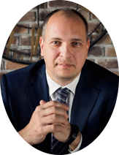
Наше предложение – совместное нахождение ответов на все множество вопросов связанных с оказанием услуг!
Проведение семинара:
Введение в управление услугами;
Деловая игра по созданию рабочих соглашений с бизнесом;
Адаптация шаблонов регламентов и соглашений с бизнесом:
Простые шаблоны регламентов и соглашений;
Помощь владельцам и менеджерам в их адаптации;
Помощь в обсуждении с бизнес подразделениями;
Настройка сервиса SES:
Сервис готов к быстрой настройке по результатам Семинара (инциденты, запросы, изменения, регламентные работы);
Готовность к дальнейшему развитию;
При необходимости, помощь по переходу на другие системы Service Desk.
Направьте заявку на семинар «Знакомство» по адресу: info@gsvcons.ru или свяжитесь со мной:
Гузик Сергей Викторович
Директор, GSV
www.gsvcons.ru
svguzik@gsvcons.ru
+7 (916) 615 75 92

